Slide 1
Hibernate 小組報告: 會員登入及註冊
EEIT109 第六組
指導老師:陳奕兆
組長:陳冠宇
組員:
葉冠麟、廖于慧、徐達仁、葉家榮、卓振興

Slide 2
簡報大綱
使用者導覽
程式架構
Hibernate程式片段

Slide 3
使用者導覽
新使用者
註冊會員
舊使用者
登入會員

Slide 4
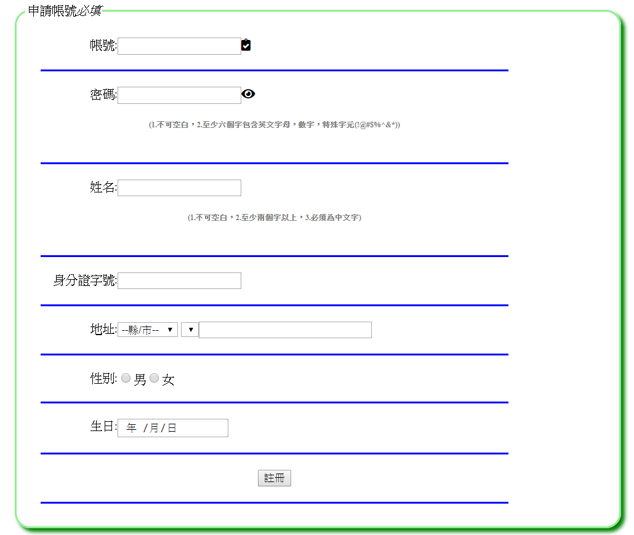
使用者導覽—新使用者

Slide 5
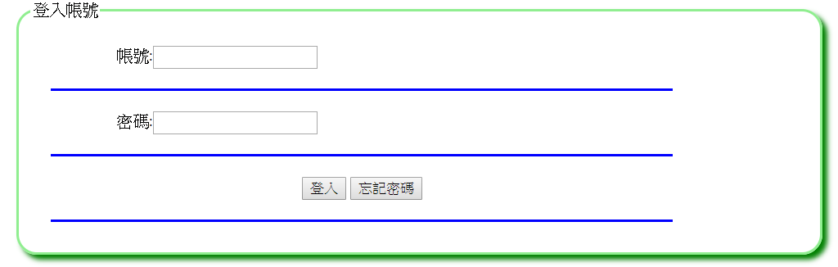
使用者導覽—舊使用者

Slide 6
程式架構
Registered
Member.html
Registered
Member.java
Home.jsp
MemberDaoJdbcImpl
.java
(使用Hibernate架構)
Member.java
IMemberDAO.java
Home.jsp
LoginMember.html
LoginMember.java

Slide 7
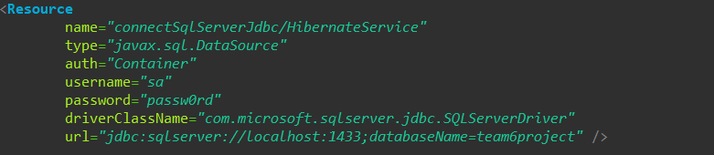
Hibernate程式片段—資料庫連線設定
Context.xml

Slide 8
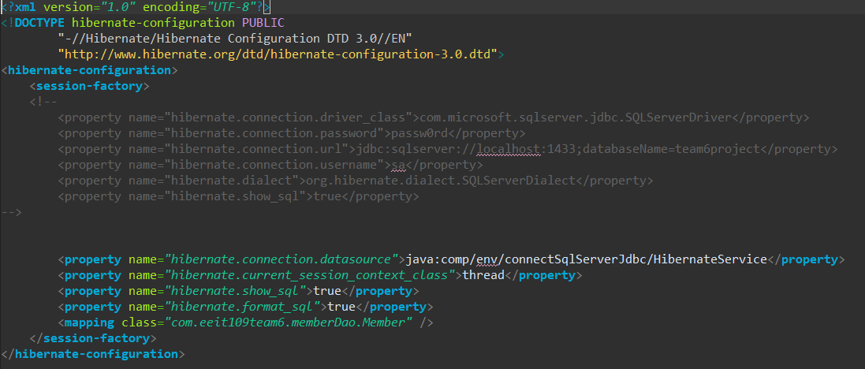
Hibernate程式片段—資料庫連線設定
hibernate.cfg.xml

Slide 9
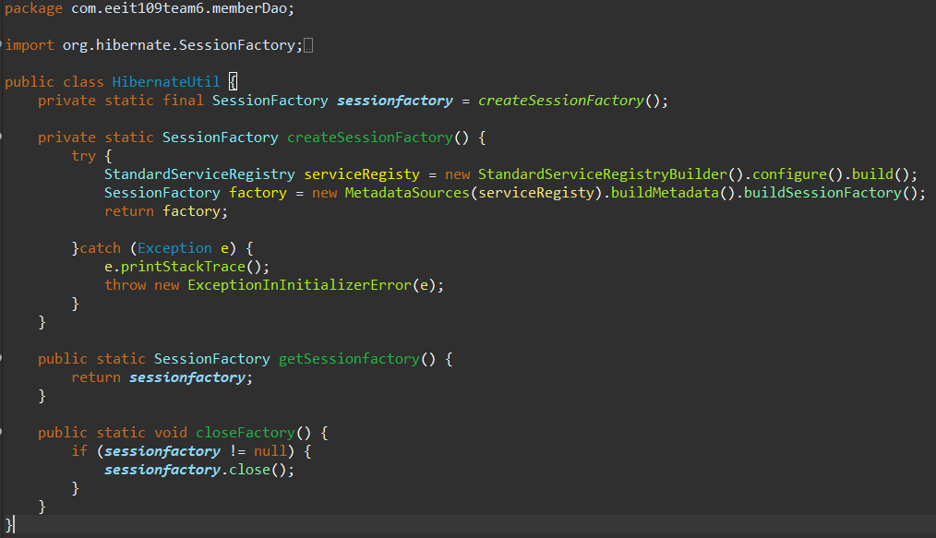
Hibernate程式片段—Sessionfactory建立
HibernateUtil.java

Slide 10
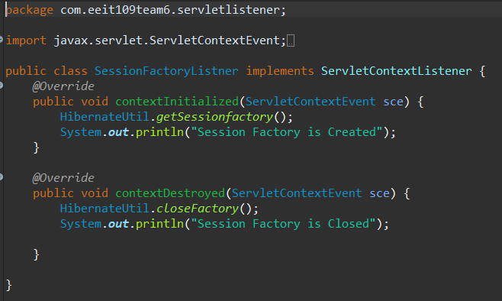
Hibernate程式片段—當專案開啟連線資料庫
SessionFactoryListner.java

Slide 11
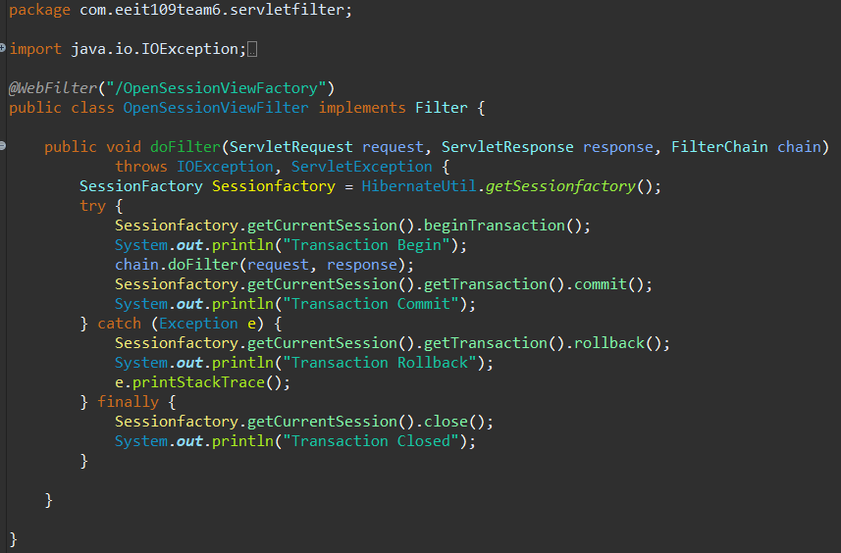
Hibernate程式片段—處理Transaction
OpenSessionViewFilter.java

Slide 12
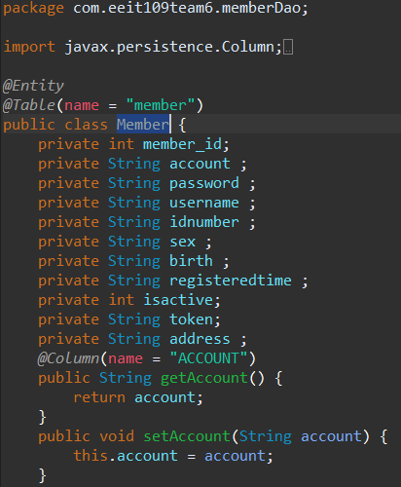
Hibernate程式片段—JavaBean
Member.java

Slide 13
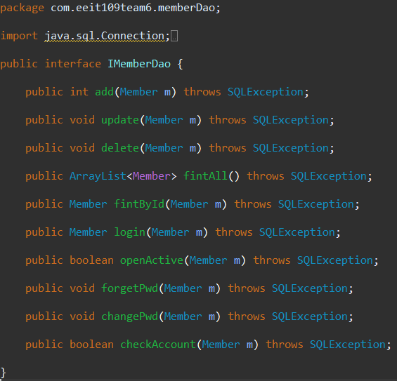
Hibernate程式片段—DAO
IMemberDao.java

Slide 14
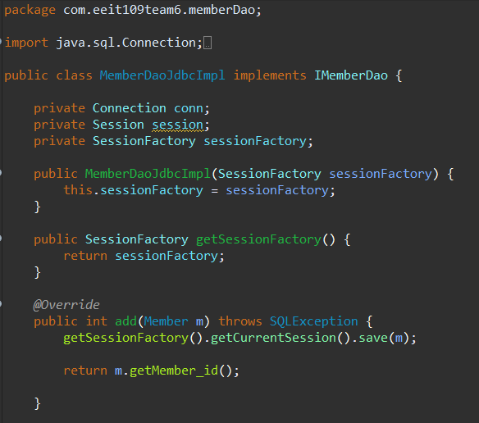
Hibernate程式片段—DAOImpl
MemberDaoJdbcImpl.java(節錄)

Slide 15
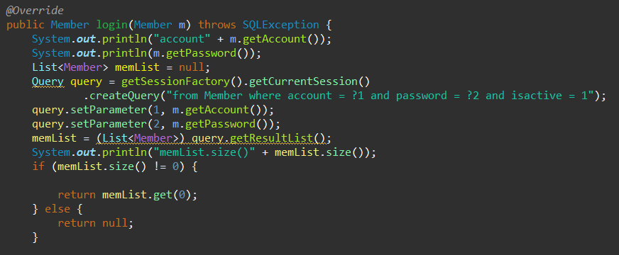
Hibernate程式片段—DAOImpl
MemberDaoJdbcImpl.java(節錄)

Slide 16
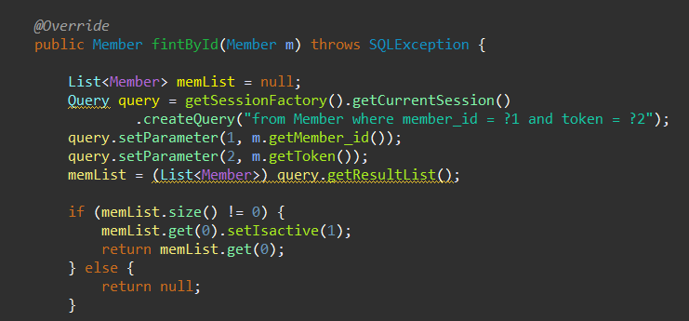
Hibernate程式片段—DAOImpl
MemberDaoJdbcImpl.java(節錄)

Slide 17
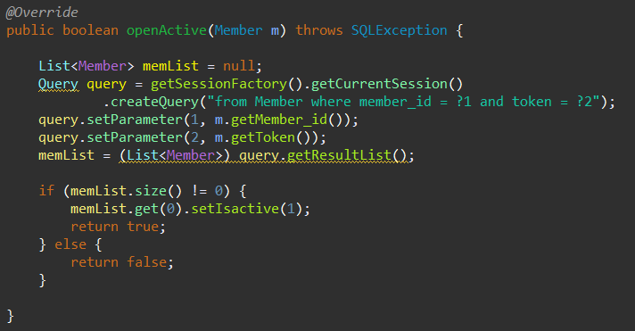
Hibernate程式片段—DAOImpl
MemberDaoJdbcImpl.java(節錄)

Slide 18
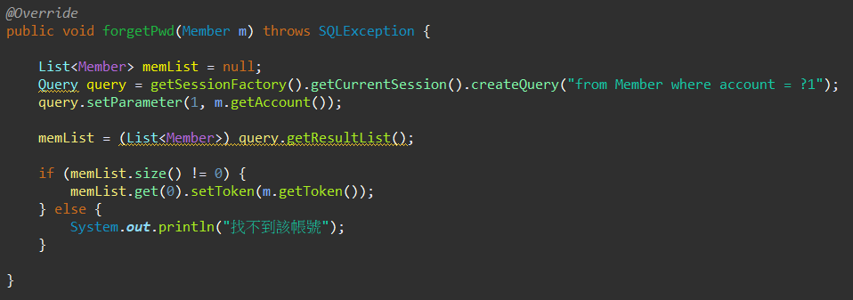
Hibernate程式片段—DAOImpl
MemberDaoJdbcImpl.java(節錄)

Slide 19
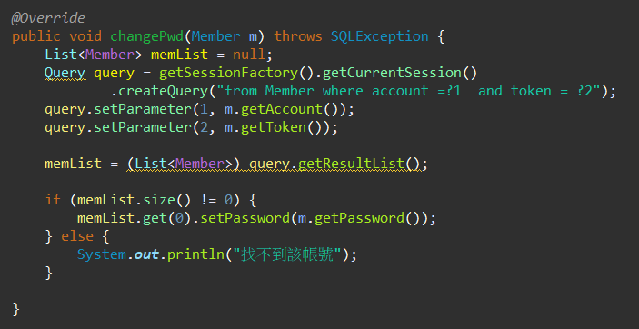
Hibernate程式片段—DAOImpl
MemberDaoJdbcImpl.java(節錄)

Slide 20
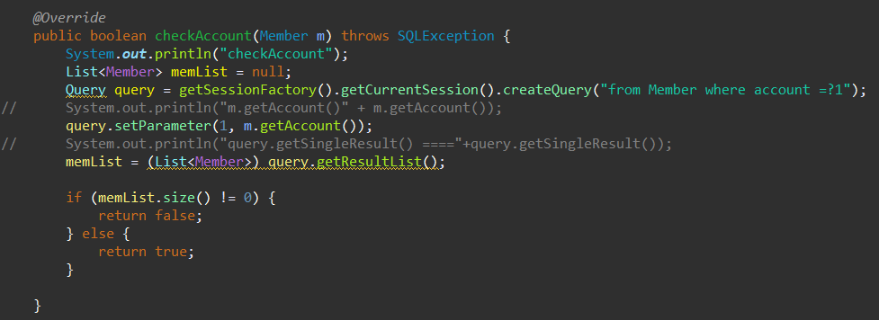
Hibernate程式片段—DAOImpl
MemberDaoJdbcImpl.java(節錄)

Slide 21
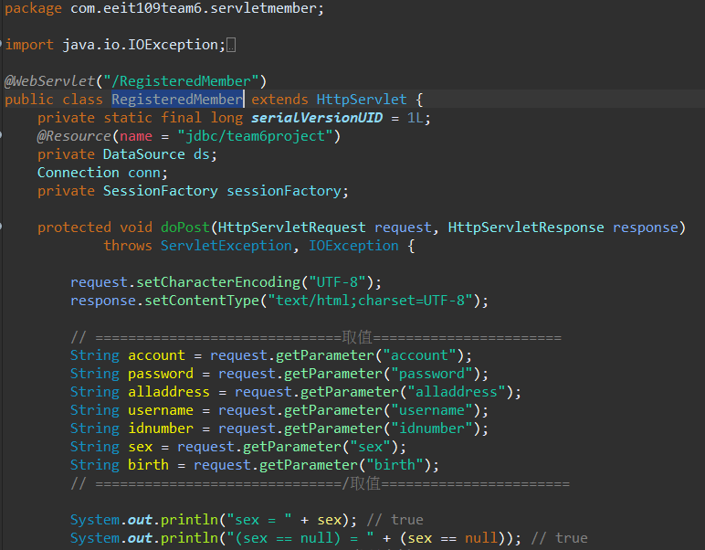
Hibernate程式片段—會員註冊
RegisteredMember.java

Slide 22
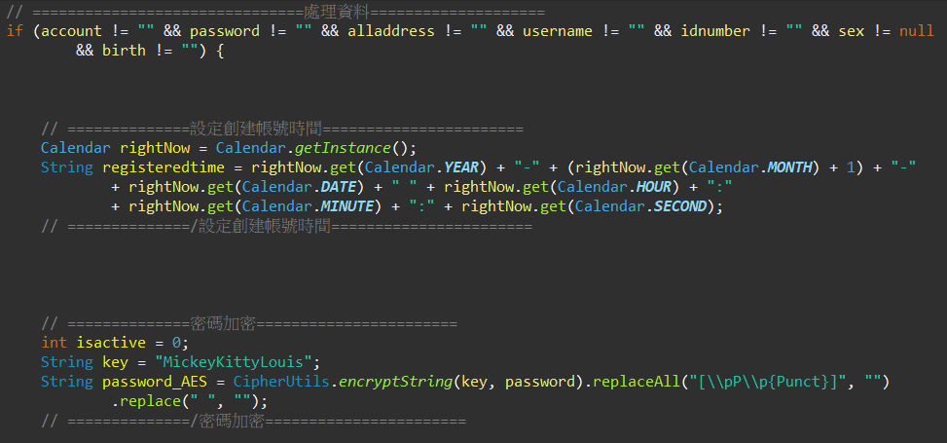
Hibernate程式片段—會員註冊
RegisteredMember.java

Slide 23
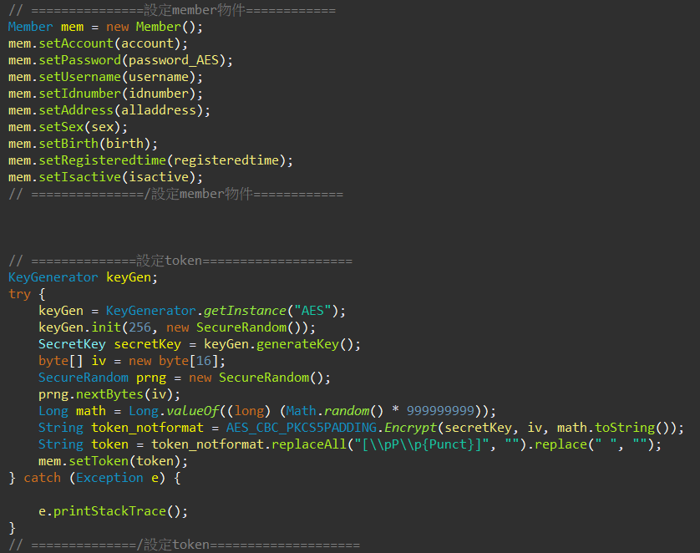
Hibernate程式片段—會員註冊
RegisteredMember.java

Slide 24
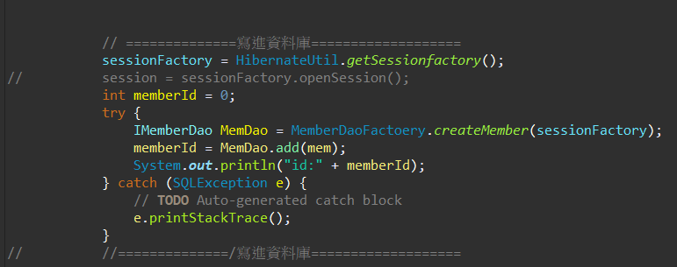
Hibernate程式片段—會員註冊
RegisteredMember.java

Slide 25
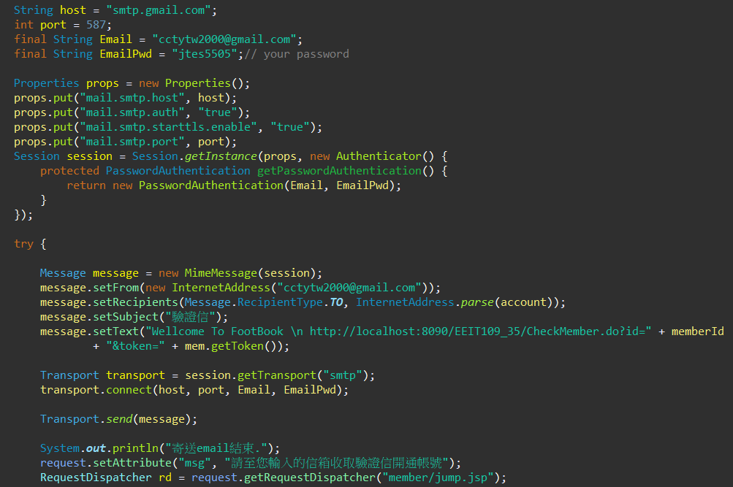
Hibernate程式片段—會員註冊
RegisteredMember.java

Slide 26
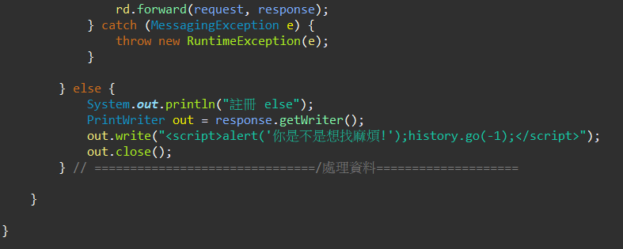
Hibernate程式片段—會員註冊
RegisteredMember.java

Slide 27
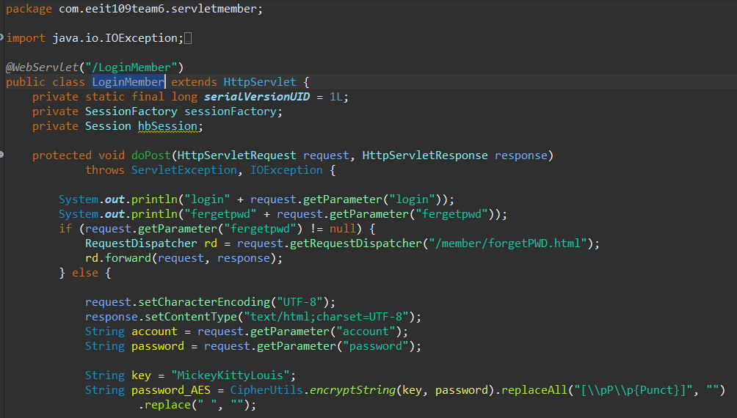
Hibernate程式片段—會員登入
LoginMember.java

Slide 28
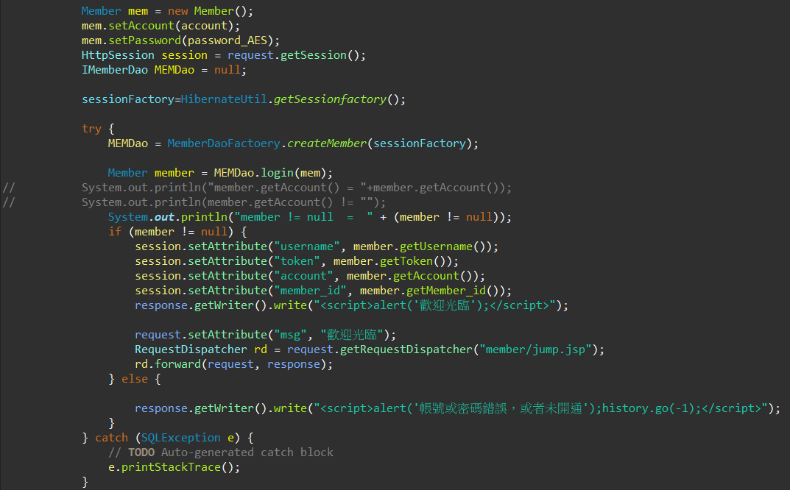
Hibernate程式片段—會員登入
LoginMember.java

Slide 29
簡報結束，謝謝觀賞!

